Slide 1


Мероприятия
в Нижневартовском районе,
посвященные Дню окончания Второй мировой войны

Slide 2

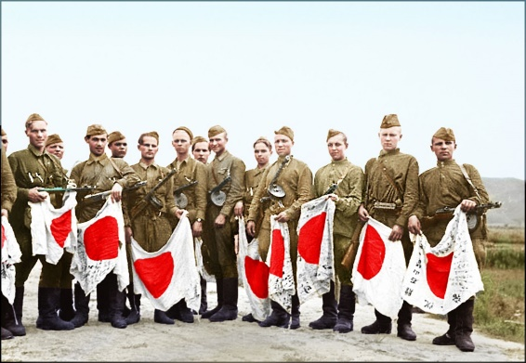
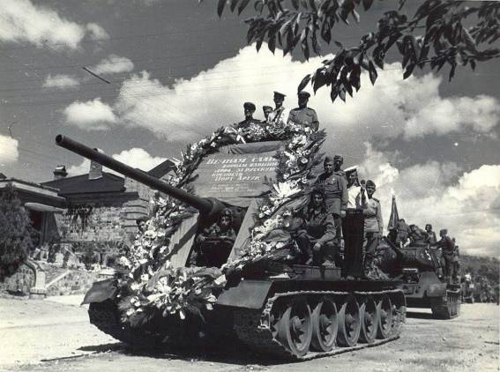
Акция «Дальневосточная Победа»
Акция пройдет с 1 по 3 сентября 2020 года. Через символ – желто-бело-красную ленту в цветах медали СССР «За Победу над Японией» – она объединит всех жителей в общей памяти о том, что Победа во Второй мировой войне – это не только поверженный европейский фашизм, это еще и разгром японской экспансии на Дальнем Востоке, возврат территорий Сахалина и Курильских островов, установление новых мирных границ для Китая, Кореи, Монголии.
Участникам акции предлагается сфотографироваться с флагом России, прикрепить к фотографии изображение ленты, разместить фотографию в группе социальных сетей. Это будет своеобразной эстафетой, объединяющей всех нас в общей гордости за Отечество, Россию, славных защитников-освободителей
Хештеги для размещения: #ДАЛЬНЕВОСТОЧНАЯПОБЕДА; #ДВПОБЕДА; #ГОД2020; #УРОКИВТОРОЙМИРОВОЙ

Slide 3
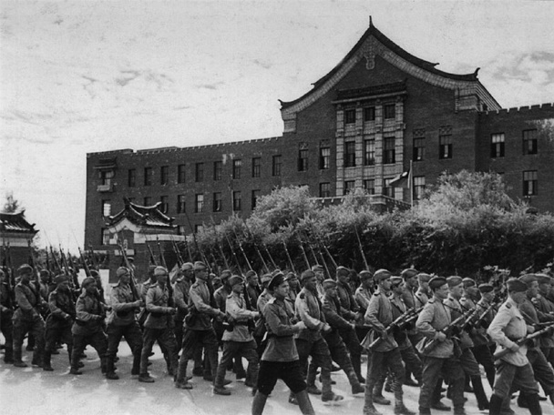
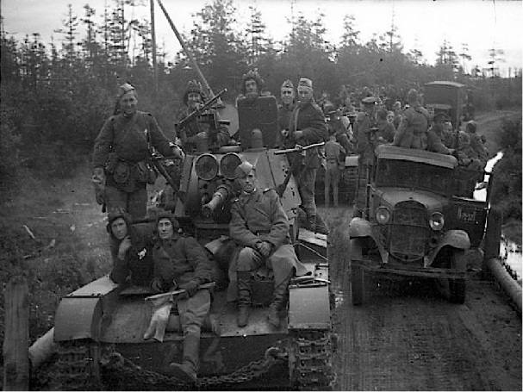
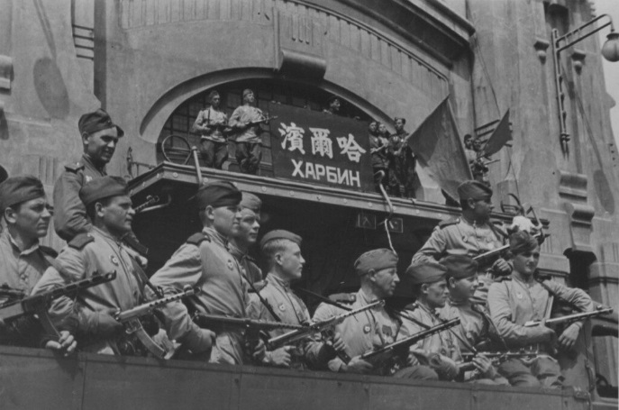
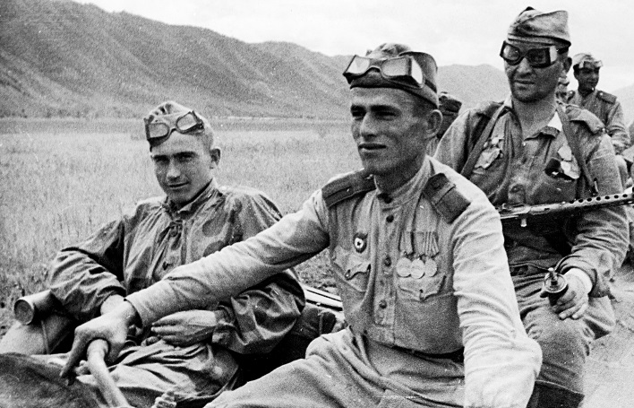
Квест «Дальневосточная Победа»
Квест пройдет с 1 по 3 сентября 2020 года в образовательных учреждениях района.
Он познакомит участников с основными фактами и событиями боевых действий против японских милитаристов на Дальнем Востоке в августе–сентябре 1945 года.

Slide 4
Всероссийский проект
«ПАЗЛ ПОБЕДЫ»
2 - 3 сентября 2020 года приглашаем принять участие во всероссийском проекте «ПАЗЛ ПОБЕДЫ». Публикации Ваших фотографий с хештегами и благодарностью за Победу — это вклад каждого участника мероприятий 2 и 3 сентября в общую историю. Фотографии, размещенные в эти дни будут собраны в единую картину дня, отобразив, таким образом, вклад каждого в общую Победу.
Хештеги для публикации:
#ДВПОБЕДА, #ДАЛЬНЕВОСТОЧНАЯПОБЕДА, #УРОКИВТОРОЙМИРОВОЙ

Slide 5
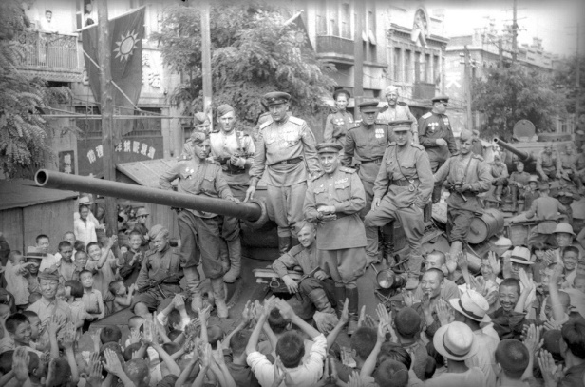
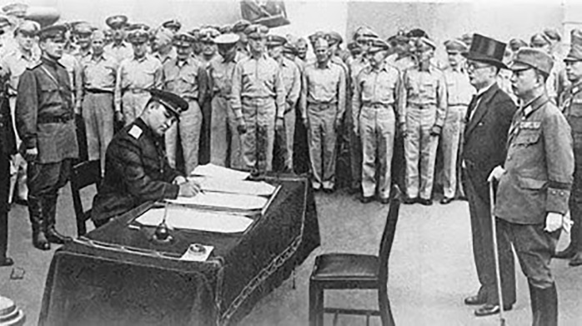
Всероссийская акция
«Уроки Второй мировой»
Акция пройдет 2 сентября 2020 года в 12.00 часов в 16 образовательных учреждениях района в формате классных часов, дискуссий.
На основании документальных источников, архивных документов, фотографий, воспоминаний участники акции узнают о ключевой роли Красной Армии в окончании Второй мировой войны и ее освободительной миссии не только для народов Европы, но и стран Азии.
Хештеги для публикации:
#урокивтороймировой
#ДВПобеда
#год2020.

Slide 6

Федеральный проект
«Великое кино великой страны»
2 сентября 2020 в 19.00 на территории района запланирован федеральный проект «Великое кино великой страны», кинопоказ художественного кинофильма «Судьба человека» (режиссер С. Бондарчук по одноимённому рассказу М. Шолохова). Задача акции - укрепить антивоенные настроения через эмоциональное присоединение к героям фильма «Судьба Человека». В связи с режимом повышенной готовности на территории района проект будет реализован в интернет-формате. Кинопоказ состоится под хештегами: #ВЕЛИКОЕКИНО; #ГОД2020; #ДВПОБЕДА. на официальных сайтах и в социальных сетях учреждений культуры по ссылке https://www.youtube.com/watch?v=ov7bKyahGL4.

Slide 7

Офлайн-проект
«АR-выставка»
Офлайн-проект «АR-выставка» пройдет 03 сентября 2020 года в 11:00 часов.
В 8 городских и сельских поселениях района состоятся AR-выставки военной техники с использованием технологий дополненной реальности, которая позволяет объединить онлайн видеоизображение и цифровые анимационные объекты. У входа в здание учреждений культуры будут размещены QR-код для скачивания программы, пошаговая инструкция пользования AR технологиями, требования к устройствам для просмотра моделей военной техники (смартфоны, выпущенные после 2017 года). Заранее в социальных сетях и на официальных сайтах учреждений культуры будет размещена информация о проведении акции и где будет размещен QR-код. Также 3 сентября будут размещены фотоматериалы, в которых предложенные модели техники будут виртуально размещены на территории здания учреждений культуры.

Slide 8

Офлайн-проект
«Цветы Памяти»
Офлайн-проект «Цветы Памяти» пройдет 03 сентября 2020 года в 12:00 часов.
Главы городских и сельских поселений, волонтеры опустят в воду живые цветы и венки из живых цветов, перевязанные красно-желто-белой лентой, ставшей символом Дальневосточной Победы.

Slide 9
Международная историческая акция «Диктант Победы»
Международная историческая акция пройдет 03 сентября 2020 года в 14:00 часов.
В 2020 году диктант смогут написать жители 75 стран, а в России он пройдет в каждом из регионов. Участникам (представителям ветеранских, молодежных организаций, всем желающим) предложено ответить на 25 вопросов о событиях Великой Отечественной войны. Диктант можно будет написать в одном из пунктов проведения акции или онлайн. На сайте диктантпобеды.рф есть возможность предварительной регистрации на площадках проведения для участников акции. Оргкомитетом будет создано мобильное приложение «Диктанта Победы» для платформ Аndroid и iOS с полным функционалом сайта акции. Также для участия в диктанте Победы можно будет зарегистрироваться на портале Госуслуги».

Slide 10
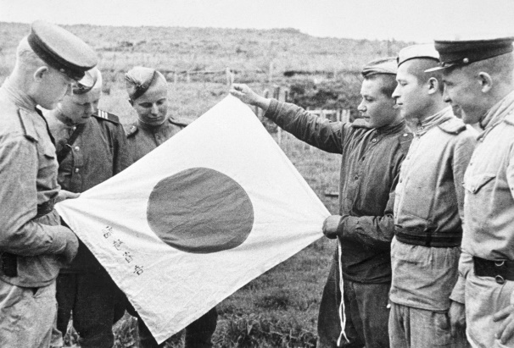
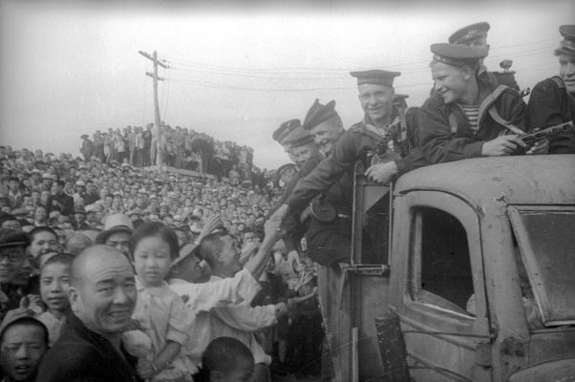
Районная акция
«Наш двор – территория добрососедства»
Муаровая лента медали «За Победу над Японией» стала народным символом Дальневосточной Победы – финальной точки Второй мировой войны. Цвета имеют свою символику: желтый - цвет солнца и тепла, красный - цвет Победы, белый - цвет флага Японии. Жителям района предлагается украсить свой двор, улицу символикой акции, сфотографироваться на фоне улицы с соседями, земляками (до 3 человек с соблюдением всех мер предосторожности – маски обязательны). Фото выкладываются в социальных сетях, сайтах учреждений социальной сферы.
Хештеги:
#ДВПОБЕДА\МЕРОПРИЯТИЯНР

Slide 11
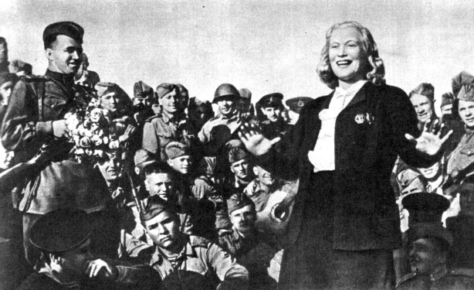
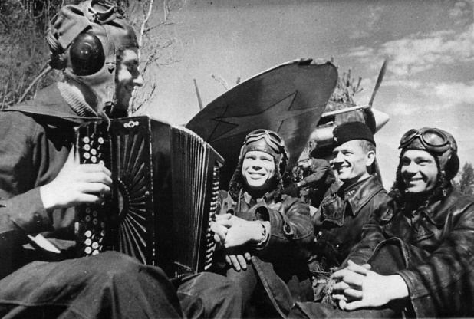
Районный вокальный-челлендж-эстафета «Старые песни о главном»
Учреждения культуры размещают в социальных сетях песни советских лет в исполнении жителей населенного пункта и передают эстафету следующему населенному пункту, следующему учреждению культуры:
Излучинск-Большетархово, Большетархово – Новоаганск, Новоаганск – Варьеган, Аган – Вата, Вата – Покур, Покур – Зайцева Речка, Зайцева Речка – Ваховск, Ваховск – Охтеурье, Охтеурье – Ларьяк, Ларьяк – Чехломей, Чехломей – Корлики.
Материалы акции размещаются в группах социальных сетей с хештегом:
#ДВПОБЕДА\МЕРОПРИЯТИЯНР

